Slide 1
CB飞机基于飞参大数据的智能分析研究方案
项目报告
汇报人：孙永樾
北京大学信息科学技术学院智能科学系
2020.10.28

Slide 2
目录
背景
总体方案

Slide 3
一. 背景
概况
直接法简介
间接法简介
小结

Slide 4
概况
基于飞参获取载荷是实现外场飞机结构载荷监控和寿命评估的一项关键技术
马赫数
俯仰角加速度
飞参举例
滚转角速度
侧向过载
动压
攻角

Slide 5
概况
获取飞机结构载荷历程是进行结构疲劳寿命评估与监控的关键
主要有两种方法：基于应变电桥的“直接”测量法和基于飞参数据的“间接”测量法，前者是后者的基础
应变-载荷方程
飞参
应变
载荷
飞参-载荷模型

Slide 6
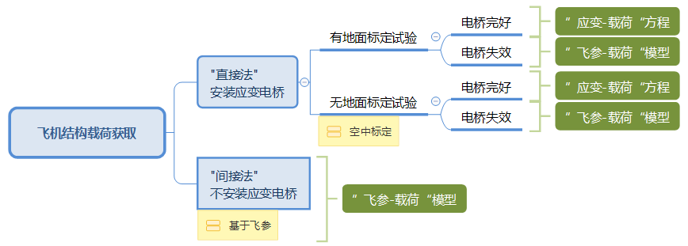
概况

Slide 7

直接法
“直接”测量法是指在飞机结构主传力路径上安装（粘贴）若干应变电桥，通过开展在地面或者空中的载荷标定试验，采用多元线性回归分析建立载荷和应变电桥的定量关系，通常用“应变-载荷”方程表示

Slide 8

直接法：地面标定
为了尽可能简化载荷标定的规模和难度，通常仅一架载荷实测飞机进行地面标定试验并获取“应变-载荷”方程，该飞机称为基准飞机，且该方程称为基准方程
其他载荷实测飞机通过空中标定的方法对基准“应变-载荷”方程进行修正，获取每架载荷实测飞机的特有的“应变-载荷”方程
  每架飞机在结构相同位置处粘贴的应变片的响应存在一定差异，在相同飞参组合下，不同飞机相同位置的应变响应也是不同的

Slide 9
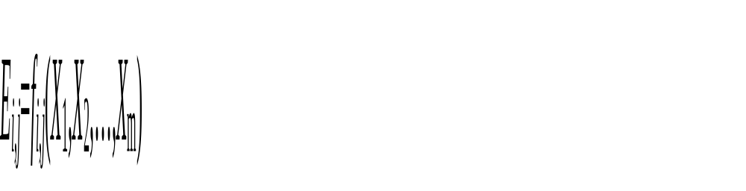
直接法：空中标定
基于每架载荷实测飞机的飞参和应变数据，采用机器学习方法分别构建每个应变电桥的“飞参-应变”模型
基准飞机表示为：
其他飞机表示为：

Slide 10
直接法：空中标定
飞参
飞参
飞参应变模型
飞参应变模型
应变
应变
图例
已知
拟构建
待测
线性修正关系
应变载荷方程
应变载荷方程
载荷
基准飞机
载荷
待测飞机

Slide 11
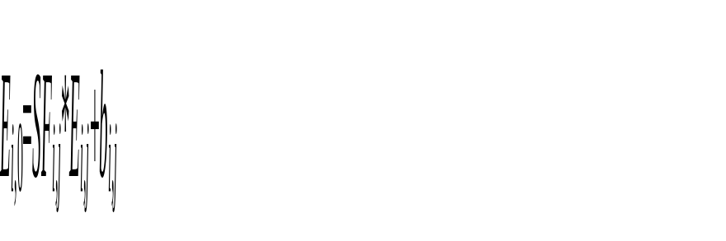

直接法：空中标定
在飞参组合相同的假设下，对基准飞机和其他飞机的E_{i}进行回归分析，获取线性修正关系：
接着，将线性修正关系代入基准“应变-载荷”方程，可获取其他飞机的“应变-载荷”方程
获取线性修正关系的难点在于原始样本的分散性很大，需要按照某种分类原则对原始样本进行分类建模

Slide 12
间接法
“间接”测量法的途径是首先基于载荷实测飞机积累的大量飞参和载荷数据，通过一系列智能分析方法，构建高精度的“飞参-载荷”模型，该模型可应用于所有飞机
然后将飞机在飞行中的机载飞参历程代入“飞参-载荷”模型，便可间接测量每架飞机每个起落的结构载荷历程
可见，间接法的前提和基础是具有高可靠性的飞参和载荷样本，样本依赖于载荷实测飞机的直接测量结果
“飞参-载荷”模型具有普适性，一旦构建成功，可应用于同型飞机整个机群

Slide 13
小结
“飞参-载荷”模型与“飞参-应变”模型的构建在实质上是相同的，方法流程也是一致的
本研究以“飞参-载荷”模型为最终目标，着重开展基于飞参的应变预测模型构建技术研究，进而构建不同飞机相同位置应变数据之间的线性回归关系，最终形成一套机载飞参数据智能分析软件

Slide 14
二. 总体方案
总体流程
飞参大数据预处理
“飞参-应变”模型构建
应变系数标定

Slide 15
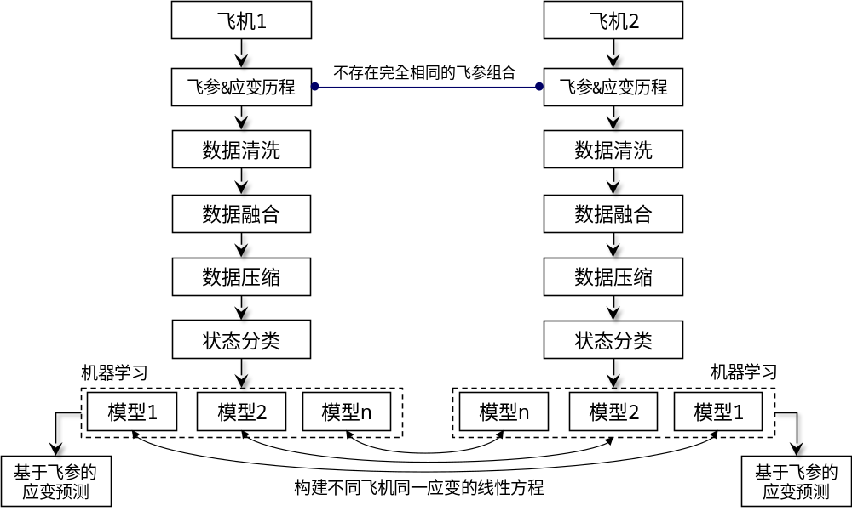
总体流程
飞机i
飞机j
数据预处理
数据预处理
飞参-应变模型构建
飞参-应变模型构建
应变系数标定

Slide 16
飞参数据预处理
该步骤主要需要对数据完成清洗、融合、压缩、聚类/分类等工作
现有数据的主要问题
  异常值/噪声数据
  分布偏斜

Slide 17
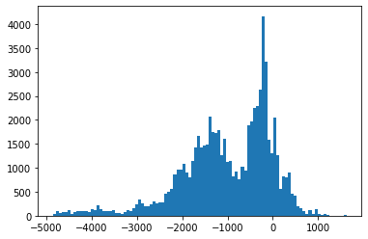
飞参数据预处理
轴向过载分布（分布偏斜）

Slide 18
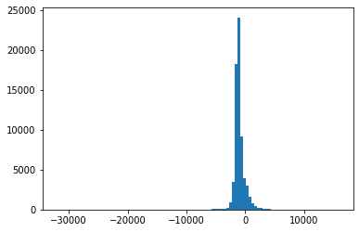
飞参数据预处理
侧向过载分布(异常值/噪声数据)

Slide 19
飞参数据预处理
数据清洗
主要进行异常值检测与修正等处理
噪声是一个测量变量中的随机错误或偏差，包括错误的值或偏离期望的孤立点值。本项目拟采用以下的数据平滑技术来平滑噪声数据，识别、删除孤立点（异常值）。
  分箱
  回归
  计算机检查和人工检查结合
  聚类

Slide 20
飞参数据预处理
数据融合
需要对清洗后的数据进行集成
需要融合进专家知识，例如：
  全机油量、武器重量两特征可以进行求和，作为机重的某种反映
  左、右鸭翼位置是对称的，需要进行特征的筛选
本项目考虑了现实的应用需求，拟采用基于贝叶斯分析结合证据修正的方法

Slide 21
飞参数据预处理
数据压缩
针对飞参数据清洗以后可能出现数据维度过多甚至维度爆炸的情况，为了模型计算的效率和下游任务的准确度，需要对数据进行压缩
由于各变量之间存在一定的相关关系，因此可以考虑将关系紧密的变量变成尽可能少的新变量，使这些新变量两两不相关，那么就可以用较少的综合指标分别代表存在于各个变量中的各类信息
本项目具体拟采用PCA和t-SNE两种方法分别进行数据压缩，最终选取效果最好的数据压缩方式

Slide 22
飞参数据预处理
数据聚类/分类
为完成应变系数标定的任务，需要将飞参数据划分为几类，使各类数据对应的应变系数相同，但截距不同
类别的划分原则需要进行探索：聚类
  先采用聚类方法，探索较为合适的分类原则
  再根据学习到的分类原则，进行具体的分类
状态聚类方法：
  K-Means、K-modes、PAM、CLARA、SPEA等

Slide 23
飞参-应变模型构建
该步骤以经预处理的飞参和应变数据作为样本集，采用数据挖掘或机器学习方法，探究不同类型飞参之间的潜在关系，并构建高精度/鲁棒性的“飞参-应变”模型，为后续不同飞机的应变系数标定提供可靠的模型支撑
目前，数据包含30个飞参，6个应变
  对于每架飞机，需要对每个应变构建一个飞参-应变模型，共6个模型
需要进行特征选择
  某些特征无实际意义，如：时间
  某些特征需进行合理组合，如：全机油量和武器重量
  某些特征相关性高

Slide 24
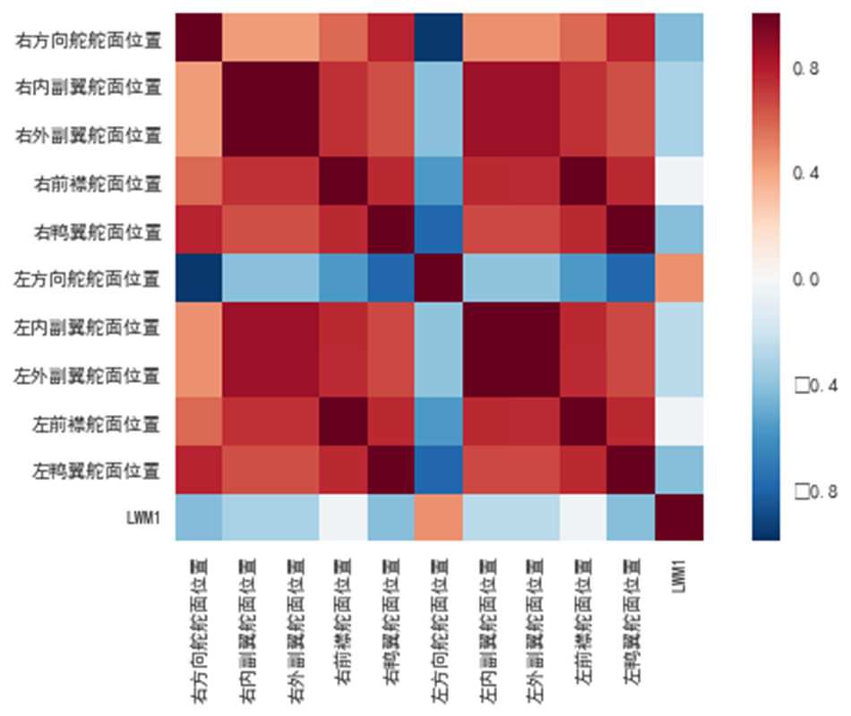
飞参-应变模型构建
部分飞参的相关性高：原因-对称性

Slide 25
飞参-应变模型构建
马赫数
气压高度
标准空速
攻角
……
飞参数据
特征选择
特征1
特征2
特征3
特征4
……
模型构建
应变数据
机翼剪力
机翼弯矩
鸭翼剪力
垂尾剪力
垂尾弯矩
机身弯矩

Slide 26
飞参-应变模型构建
多元线性回归
模型的选择
支持向量回归
线性模型
K近邻回归
个体模型
支持向量回归
非线性模型
回归模型
神经网络MLP回归
boosting模型
集成模型
bagging模型

Slide 27
飞参-应变模型构建
目前采用多元线性回归和支持向量回归两种线性模型进行了探索性的分析，效果一般
  原因可能在于线性模型的表示力不足，需要引入非线性的成分
传统方法效果一般，需要根据数据的情况，探索新的方法

Slide 28
应变系数标定
该步骤通过合适的样本筛选或样本分类原则，以每架飞机的“飞参-应变”模型为基础，确定在相似/相同飞参组合下不同飞机同一应变之间的线性系数，为后续载荷方程的构建提供支撑
该步骤线性关系效果的好坏依赖于三点
  样本的分类是否合适
  飞参-应变模型是否准确
  是否能够消除特征间多重共线性的影响

Slide 29
应变系数标定
相同飞参
飞参类型1
飞参类型2
飞机i的飞参-应变模型
飞机j的飞参-应变模型
飞机i的飞参-应变模型
飞机j的飞参-应变模型
假想应变
假想应变
假想应变
假想应变
应变系数标定
应变系数标定

Slide 30
应变系数标定
应变共有六种
  机翼剪力、机翼弯矩、鸭翼剪力、垂尾弯矩、垂尾剪力、机身弯矩
消除多重共线性的方式
  逐步回归
  岭回归
  LASSO回归
可视化方式
  SHAP：计算各个特征对于结果的解释力

